Slide 1
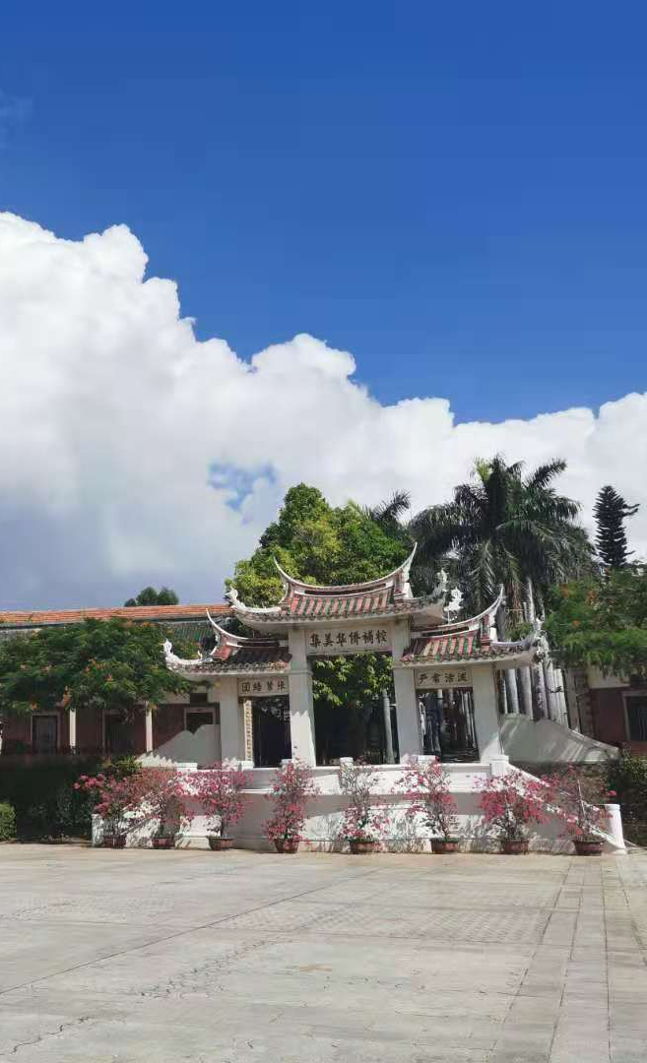

“
第一课
变化挺大的
”
李 睿

Slide 2

变化挺大的

Slide 3
目录
01
生词
02
语言点复习
03
课文
contents

Slide 4
Part 01
生词

Slide 5
生 词
光 夸 适应 不由自主
段 剪 相比 完全
办理 登机牌 安检 拦 本人 解释 有限

Slide 6
光
1. 表示状态
很多父母夏天会给孩子剪一个光头，这样会比较凉快。
这么冷的天，你怎么光着脚？快穿上袜子！
____________________，这种行为很没有礼貌。

Slide 7
光
2.表示结果：没有了 V+光
她每次逛街，不把钱花光是不会回家的。
我已经很久没学数学了，很多内容都忘光了。
A：我的饭呢？
B:谁让你回来得这么晚，________________。

Slide 8
V+光 VS. V+完
写完作业
吃完饭
洗完澡
吃光饭
喝光水

Slide 9
填空
1.我打算________作业再去找你。
2.不好意思，我太渴了，把你的水都_________了。
3.A：你怎么还不回来呢？
B：需要买的东西太多了，我还没________呢。
4.A：你怎么又跟我借钱？
B：我也不想啊，可是最近花钱的地方比较多，钱都
________了。
写完
喝光
买完
花光

Slide 10
夸
VS. 表扬
A：这是你小时候的照片？你的变化也太大了。
B：是啊，那时候看到我的人都夸我长得漂亮。
一会儿你陪我去买衣服吧，大家都夸你的眼光好。
什么样的夸奖能让你高兴？
谁₁+夸+谁₂+优点 谁₁+表扬+谁₂

Slide 11
夸 夸奖 表扬
1.看你这么高兴，是不是老师又______你了？
2.父母都喜欢听到别人_____自己的孩子聪明、可爱。
3.今天孩子自己洗的袜子，还把房间收拾得很干净，妈妈高兴地_______了他。
4.大家的_______让她不好意思得脸都红了。
5.每次我买的衣服都让大家觉得既特别又好看，他们都____我的眼光好。
表扬
夸
表扬
夸奖
夸

Slide 12
完全
我完全相信你说的是真的。
你说得不完全对，我觉得可能还有别的办法。
我没学过汉语，完全听不懂他在说什么。
A：今天学习的内容大家有问题吗？
B：____________________________。
他已经十八岁了，____________________________。

Slide 13
完全 VS 都
1.我们班的学生_______不是中国人。
2.你______快三十岁了，还不着急结婚吗？
3.你_______有能力一个人完成这次的任务。
4.出现这么大的问题不________是你态度的问题，你的工作方式也不对。
5.父母______想不到我的汉语竟然说得这么流利。
都
都
完全
完全
完全

Slide 14
适应
来中国快一年了，可是我还没完全适应这儿的生活。
我完全没想到你能这么快就适应新的工作环境了。
这个年轻人适应能力很强，刚工作一年就能让同事都夸他认真，热情，确实很不容易。
适应+生活/需求/环境/习惯/气候……

Slide 15
适应 VS 习惯
1. 妈妈从小就告诉我要养成好的生活________。
2. 我来中国快一年了，已经完全_______这个地方的气候和饮食习惯。
3. 真不好意思，我还没________这么早就起床。
4. 这种植物是从别的国家买来的，生长得比较慢，可能是不太______这里的环境。
5. 我不太_______在这么多人面前讲话。
习惯
适应
习惯
适应
习惯

Slide 16
不由自主
小美非常喜欢跳舞，一听到音乐身体就会不由自主地动起来。
熟悉这首歌的人都会不由自主地跟着音乐一起唱。
看到喜欢的人，我们会______________。
看到美丽的风景，_________________________。

Slide 17
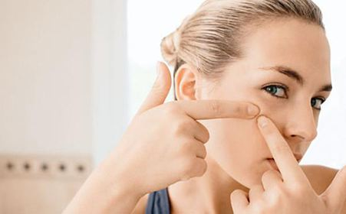
看图说句子
每次看到脸上长了东西，她都会不由自主地想把它挤出来。

Slide 18
段 剪 相比
A：一段时间没见，你怎么把头发剪短了？
B：你不觉得，和长头发的我相比，短头发更适合我吗？
和……相比/与……相比
我和小时相比，胖了很多。

Slide 19
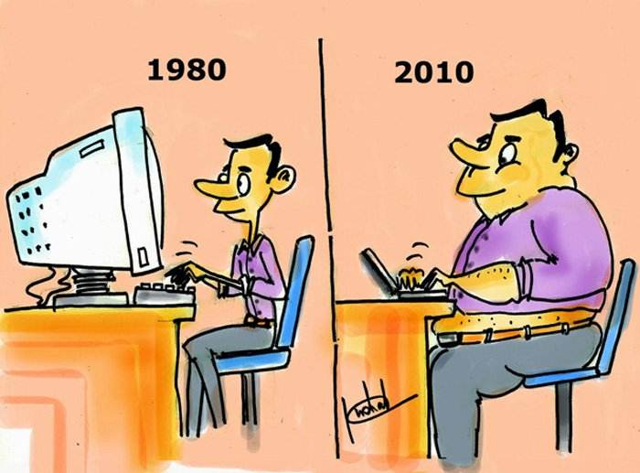
与……相比

Slide 20
口语表达
说说你学汉语前后的变化吧。
与……相比
适应
完全
不由自主

Slide 21
办理 登机牌
办（理）手续 / 银行卡/申请/登机牌……
银行卡一定要到当地银行办理。
我要去大使馆办理留学申请。

Slide 22
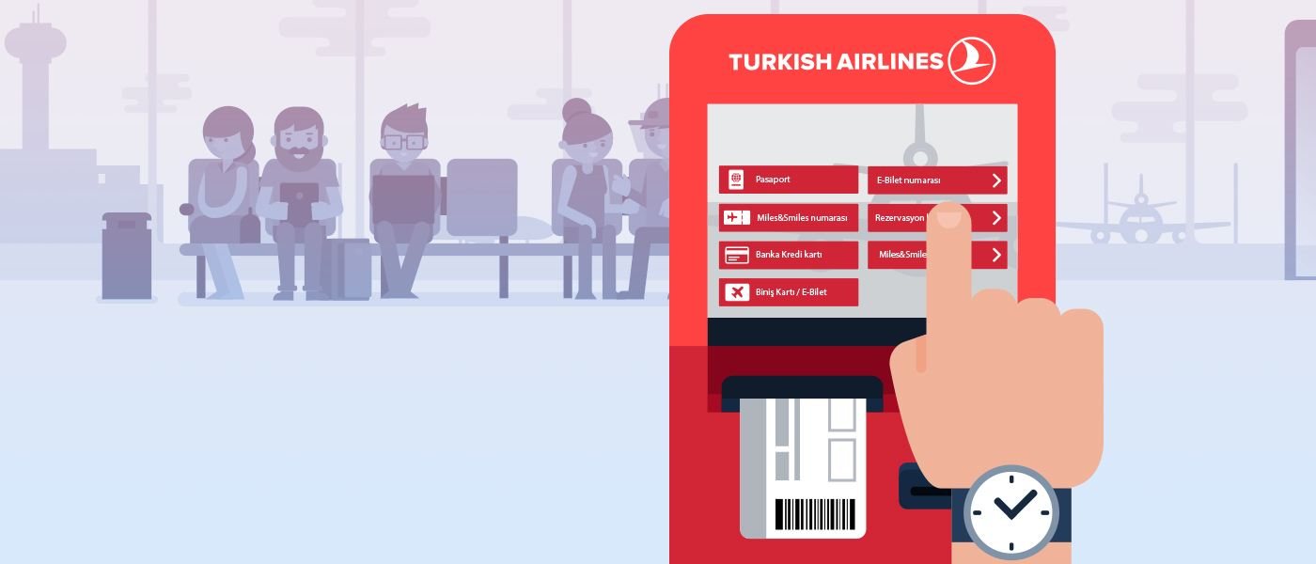
登机牌
现在很多机场都有专门办理登机牌的机器。

Slide 23
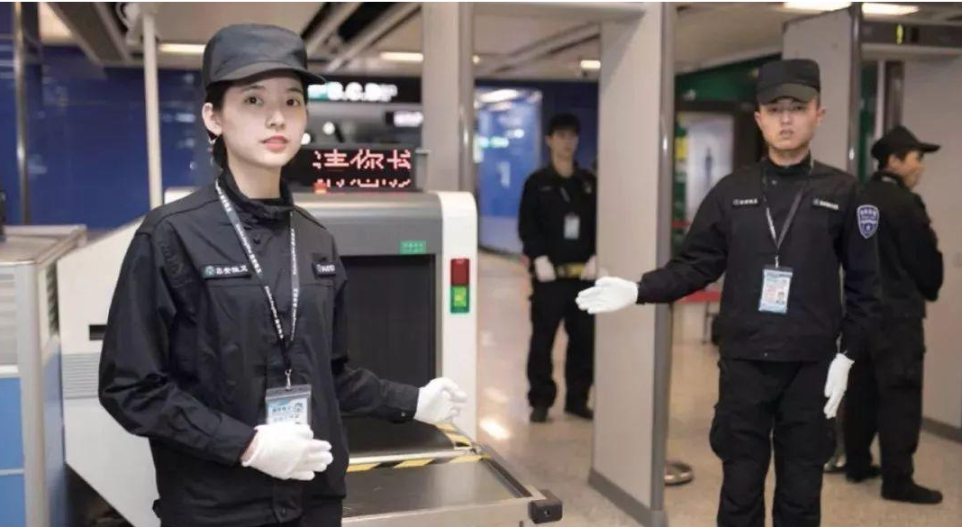
安检 本人
先生，您需要携带本人的有效证件，先到机场服务台办理登机牌。要是有大件行李，再去办理行李托运，最后才是安检。
安检就是安全检查，这样可以更好地保证大家的安全。

Slide 24
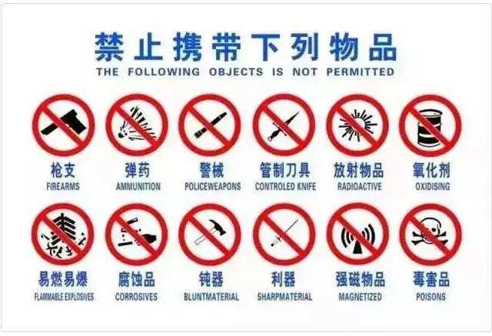
口语表达
说说还有什么地方会有安检？
安检过程中，什么物品是被禁止携带的？

Slide 25
扩展生词：托运 携带
超过19公斤的行李必须托运。
酒和饮料是不可以带上飞机的，如想带走，就必须办理托运。
飞机上禁止携带一切危险物品。
现在很多交通工具上是禁止携带宠物的。

Slide 26
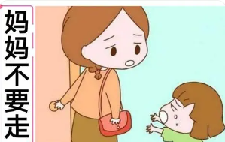
拦
每次出门上班，孩子都会哭着拦住我不让我走。
你别拦着我，我一定要找他问清楚。
在过安检的时候，工作人员把我拦了下来。

Slide 27
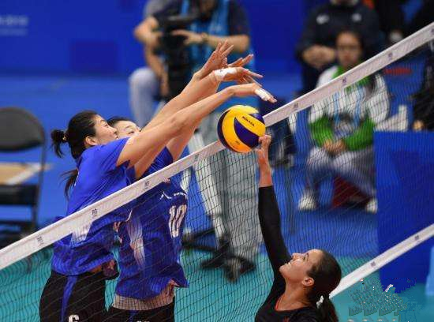
拦
他们又成功地把对手的球拦了下来。

Slide 28
解释
跟/向……解释（原因）
你能解释一下这么做的原因吗？
你别着急，等我回来再好好跟你解释。
你的任何解释都不会让我再相信你了。

Slide 29
排序+组词成句
A. 要不是她给我了一个解释的机会
B. 这完全就是一个误会
C. 我差点儿就失去她了
BAC
解释 不知道 怎么 完全 我 跟 她
我完全不知道怎么跟她解释。

Slide 30
有限
无限
我们可以用有限的生词说出无限的句子。
不好意思，我的能力有限，帮不了你了。
考试时间有限，请大家抓紧时间答题。
还有什么是有限的？

Slide 31
扩展生词：限制
受（到）……限制
虽然你们是我的父母，但是却不能限制我的想法和行为。
友情是没有年龄限制的。
任何人都会受到法律的限制。

Slide 32
有限 无限 限制
1. 只要我们敢想敢做，那么未来就有_____的可能。
2. 每门考试都有时间______，所以你必须安排好时间，用对方法。
3. 地球之外的地方是______大的宇宙（yŭzhòu）。
4. 一个人的能力是______的，但一群人的却是_______的。
5. 在中国，结婚年龄要受到婚姻法的_________。
无限
限制
无限
有限
无限
限制

Slide 33
Part 02
语言点复习

Slide 34

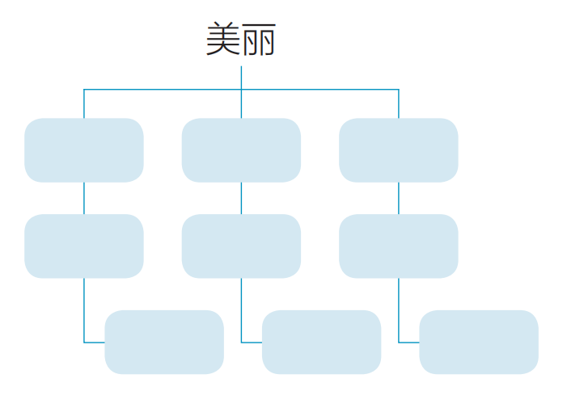
变化
变成
变
变得

Slide 35
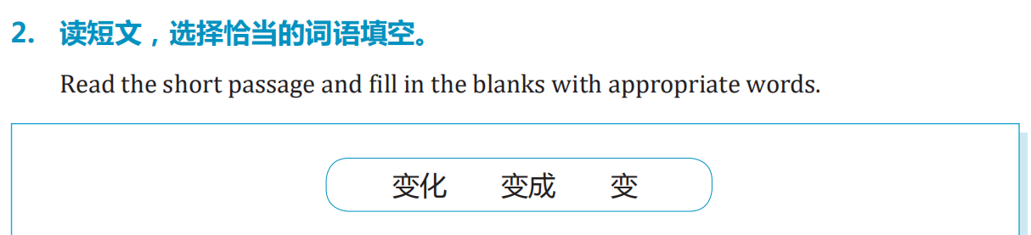
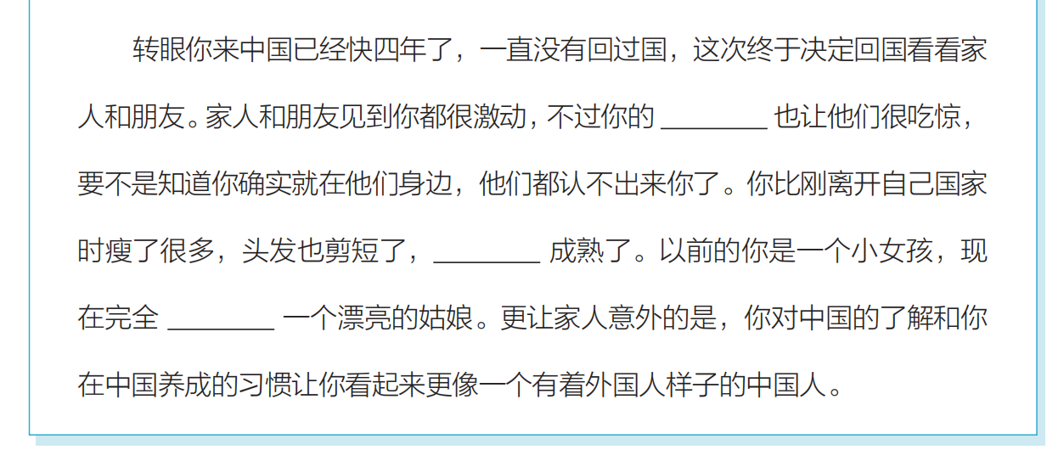
生词练习 P6
变化
变
变成

Slide 36
机场

Slide 37
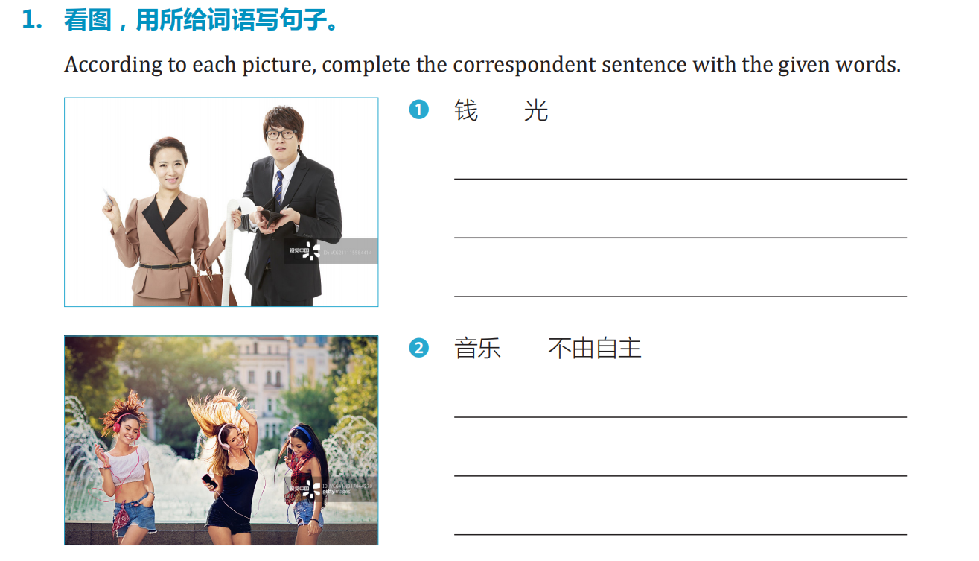
生词练习 P5
他们买了很多东西，最后把钱包里的钱都花光了。
一听到欢快的歌，她们就不由自主地跟着音乐跳舞。

Slide 38
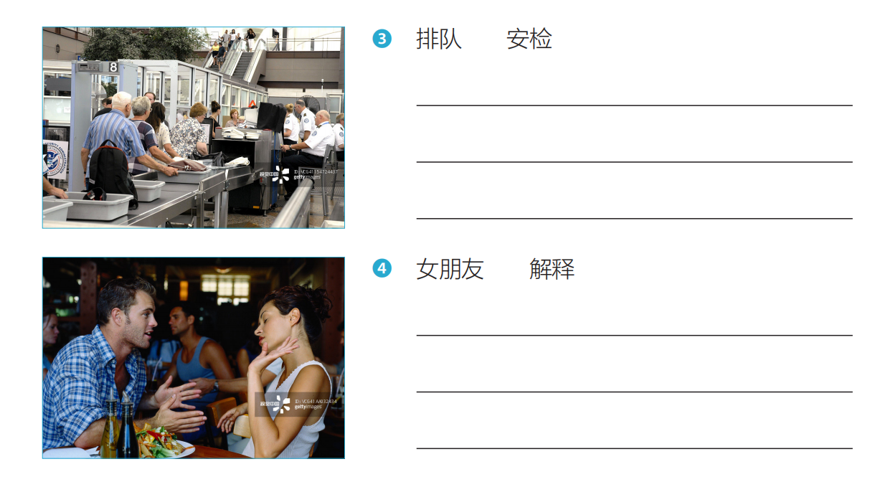
生词练习 P6
这些人正在排队进行安检。
男孩儿正在向女朋友解释迟到的原因。

Slide 39
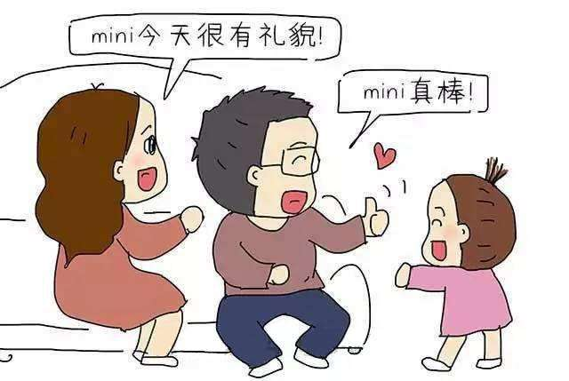
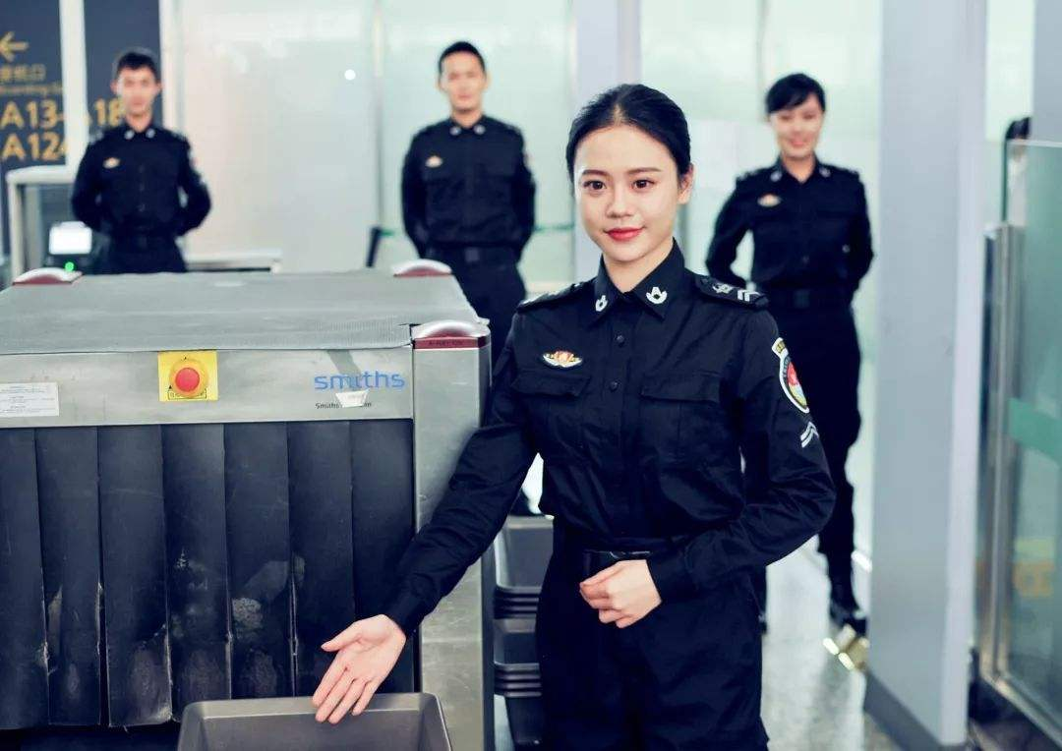
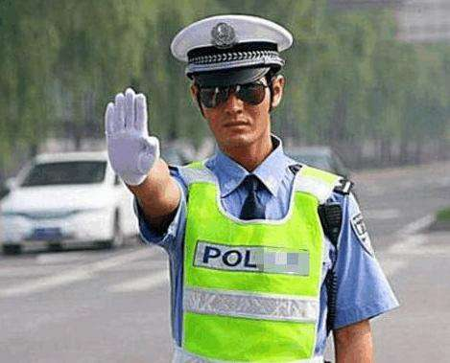
看图片，说生词

Slide 40
语言点练习：差点儿
差点儿（没）+不好的结果
今天我起晚了，___________________。
刚才吓死我了，__________________。
差点儿就……了（就）+好的结果
这次考试确实很难，_______________。
你说得好像真的一样，______________。
差点儿没…… +好的结果
今天堵车堵得太厉害了，我______________。

Slide 41
语言点练习：差点儿
今天的面试我太紧张了，有一个问题差点儿没______________。
你的变化太大了，我差点儿没______________。

Slide 42
语言点练习：要不是……，（就）……
A：你不是说你的钱都花光了吗，你是怎么回来的？
B：_________________________________。
A：你什么时候和他的关系那么好了？
B：__________________________________。
A：你不是说你不来吗？
B：____________________________________。

Slide 43
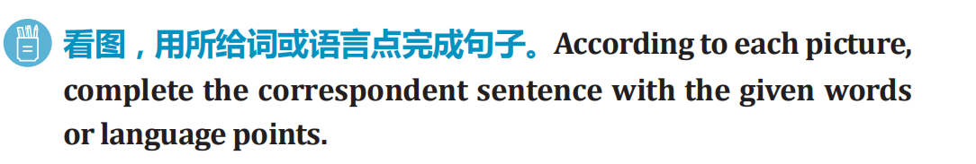
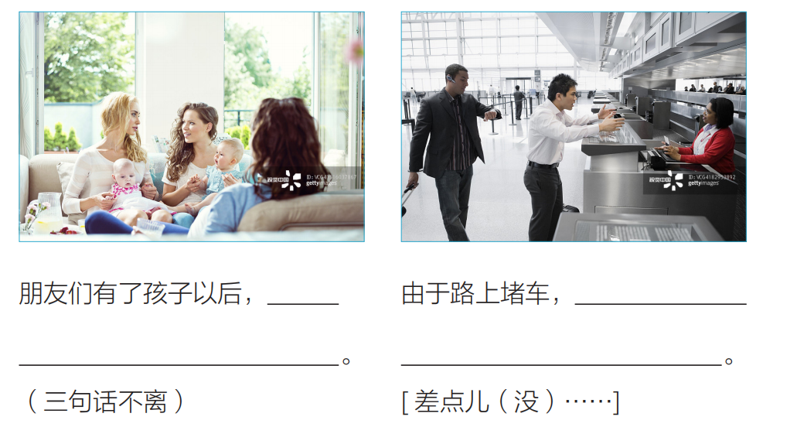
课前准备 P2
聊天时
总是三句话不离孩子
他差点儿没赶上飞机

Slide 44
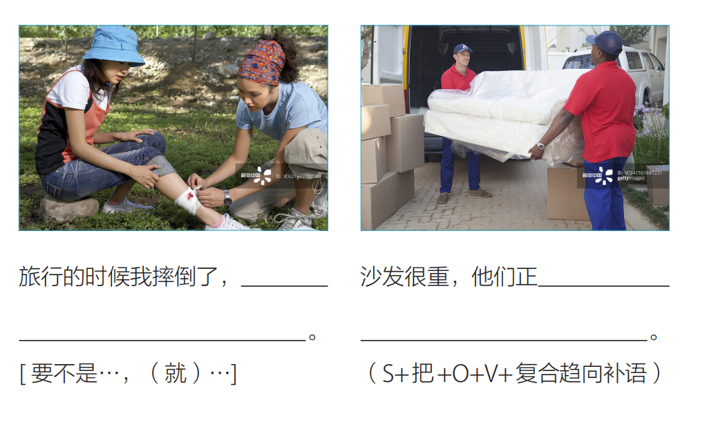
课前准备 P2
要不是朋友帮助我，可能我就走不回去了
试着把沙发抬进去

Slide 45
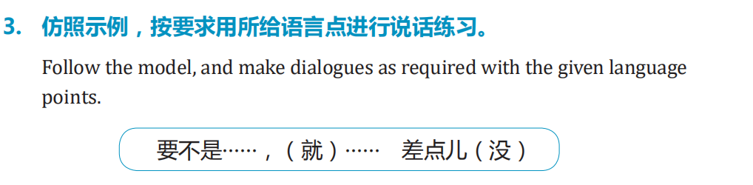
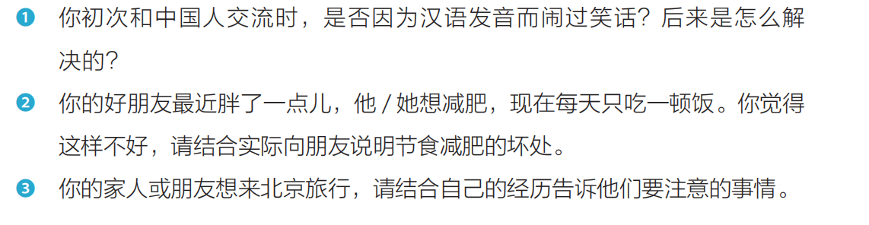
P 9

Slide 46
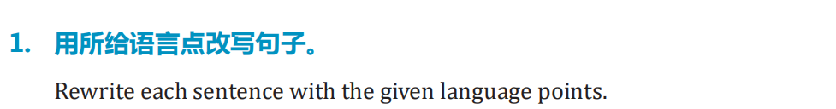
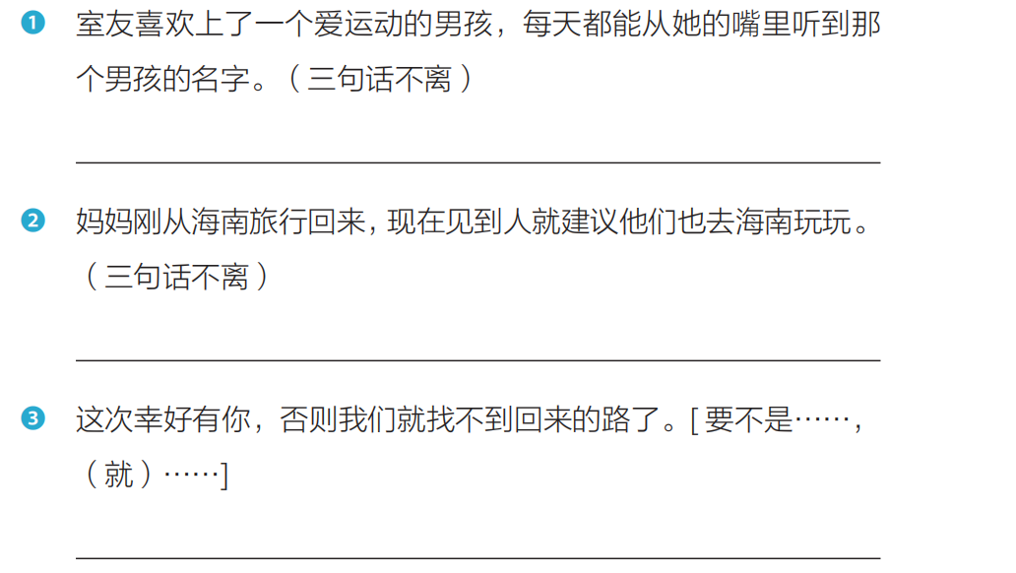
P10 P
室友喜欢上一个爱运动的男孩，每天三句话不离这个男孩。
妈妈刚从海南回来，现在三句话不离海南。
要不是有你在，我们可能就迷路了。

Slide 47
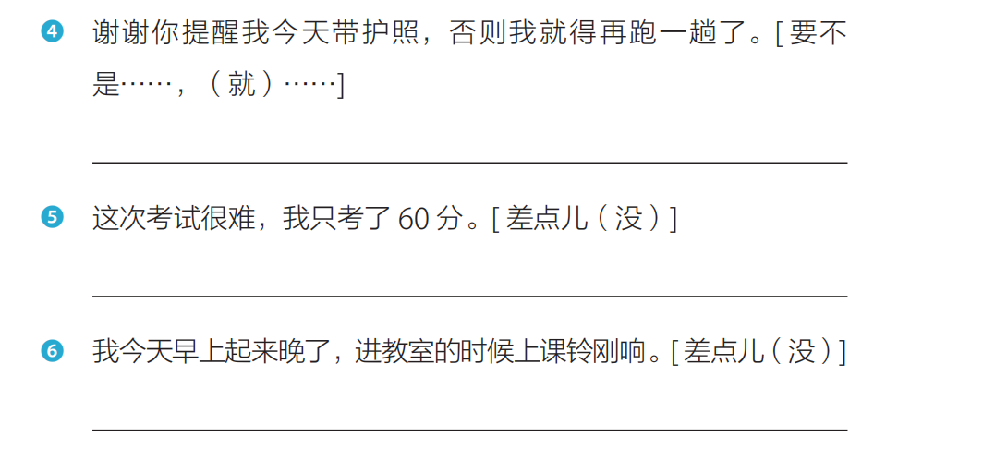
要不是你提醒我带护照，今天我就得再跑一趟。
这个考试很难，我差点儿没通过。
我今天早上起晚了，上课差点儿没迟到。

Slide 48
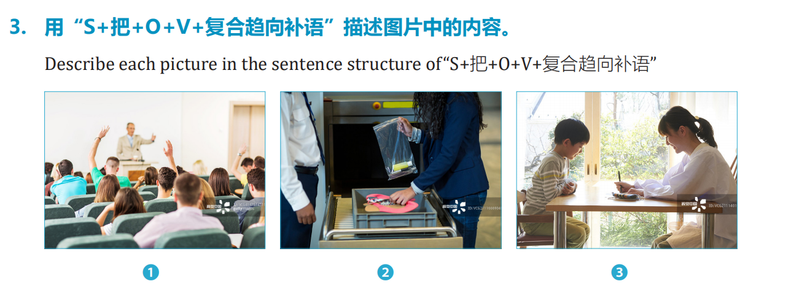
语言点练习 P7

Slide 49
参考答案：
（1）想提问的同学都把手举了起来。
（2）机场工作人员把行李里不符合要求的东西拿了出来。
（3）妈妈一边听孩子提的意见，一边把重要的内容写下来。

Slide 50
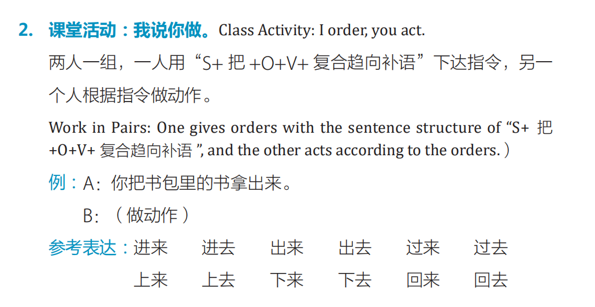
语言点 P8

Slide 51
Part 03
课文

Slide 52
课文（一） P3
玛利亚：嗨！阿尔达！在家过得怎么样？你都回国
半个多月了，汉语是不是________了？
阿尔达：怎么会？我在家也常常和中国的同学、朋
友打电话聊天儿，他们都____ 我汉语越来
越_______了。
玛利亚：听得出来你的汉语_________了很多。
忘光
夸
地道
提高

Slide 53
阿尔达：你知道吗？我刚回国的时候，还有点儿不
_______家里的生活了呢。每天还是习惯
早起打一会儿太极拳，吃饭总想用筷子，
和朋友出去玩都在_____汉语歌，和别
人聊天儿也是_______中国，而且，常常
会_______地说出一些汉语来。
玛利亚：天啊，你_______把在中国的生活习惯带到了你的国家。
适应
哼着
三句不离
不由自主
完全

Slide 54
回答问题：
1.阿尔达现在在哪儿？他的汉语怎么样了？
2.阿尔达回国后过得怎么样？
3.你认为阿尔达发生这些变化的原因是什么？

Slide 55
课文练习：试着看下列生词，复述课文
夸 提高
适应 习惯
三句话不离 不由自主
完全 “把”

Slide 56
课文（二） P4
阿尔达：玛利亚，好长时间没看见你了，
_________________？
玛利亚：我假期去了海南，在那儿住了一个星期。
阿尔达：冬天最适合去海南了，那儿的天气怎么样？
玛利亚：特别热！这不，______________。
阿尔达：你看起来变化是挺大的，_________________ 。
你是不是瘦了？
玛利亚：是啊，就是因为现在的样子________________ ，
我差点儿回不来。
你这段时间忙什么呢
我把头发都剪了
我差点儿认不出来你了
和以前相比变化太大

Slide 57
阿尔达：怎么了？
玛利亚：我___________ ，准备安检的时候，工作人员
__________, 因为他们觉得我本人和护照上的
照片不一样。________，可是语言能力有限，
许多词语说不出来，__________________________,
我就回不来了。
阿尔达：我刚来中国时，在机场也遇到了一点儿麻烦，
听不懂也说不出来，都急死了。
玛利亚：是啊，这样看来，真得好好学习汉语。
办理完登机牌
把我拦了下来
我想解释
要不是最后他们给学校打了电话

Slide 58
回答问题
1. 为什么阿尔达说差点儿认不出玛丽亚了？
2. 玛丽亚的变化给自己带来了什么麻烦？
3. 麻烦是怎么解决的？

Slide 59
课文练习：试着用下列生词复述课文
假期 变化 剪
相比 差点儿
安检 拦
解释 有限
要不是

Slide 60
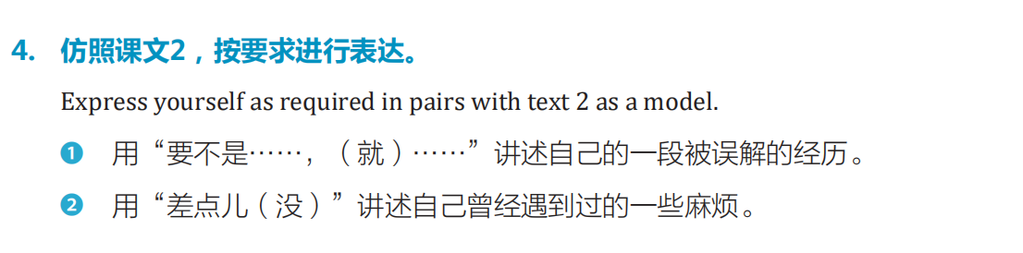
课文练习 P7

Slide 61
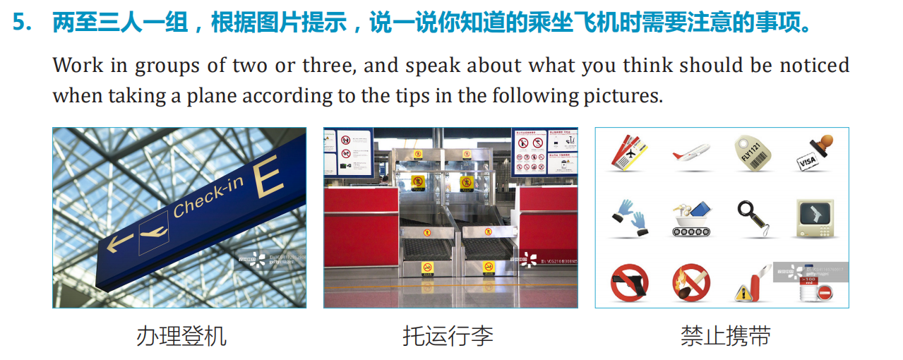
课文练习 P7

Slide 62
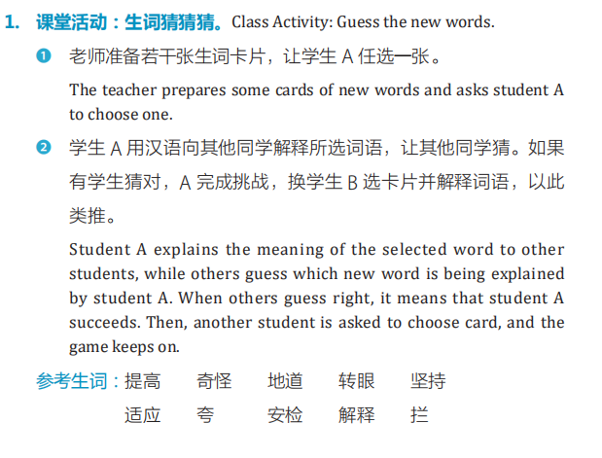
课堂活动 P8

Slide 63
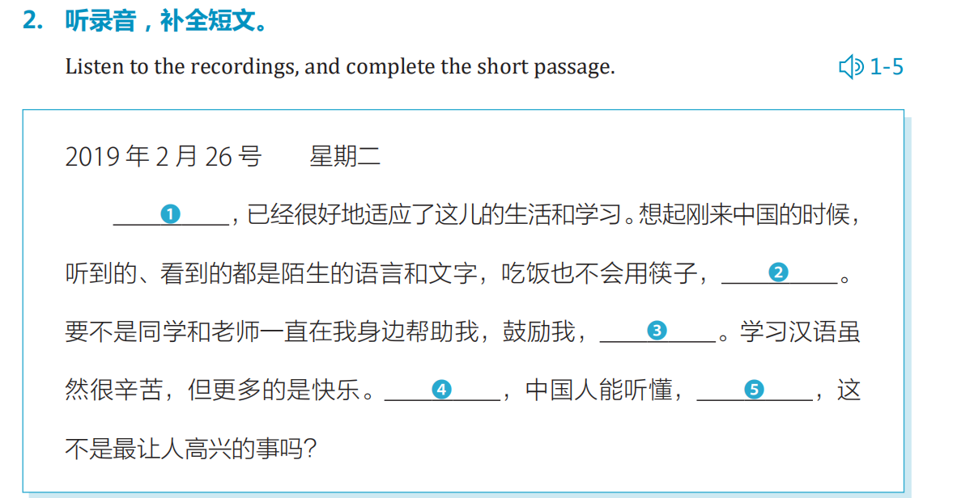
听力 P11

Slide 64
（1）转眼我来中国已经快一年了
（2）我差点儿没放弃学习汉语
（3）可能我就坚持不到现在了
（4）当你把学会的汉语说出来时
（5）而且还夸你说得地道

Slide 65
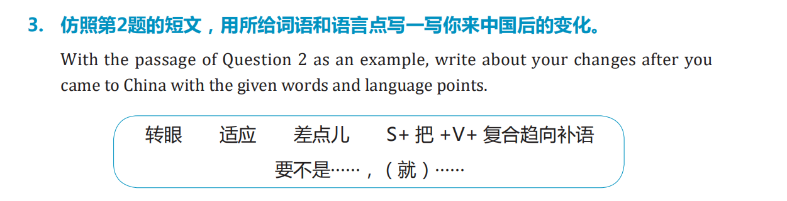
听写实践：作文（一） P11

Slide 66
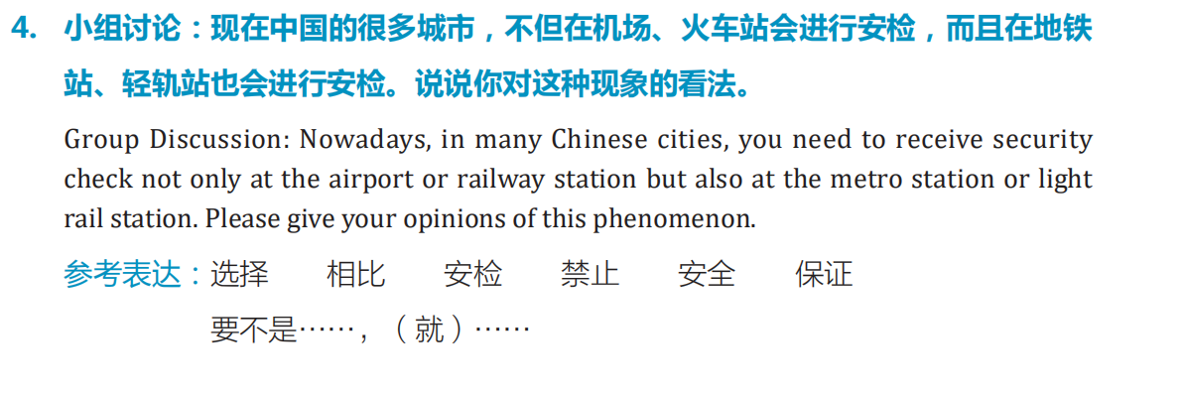
小组讨论 P9

Slide 67
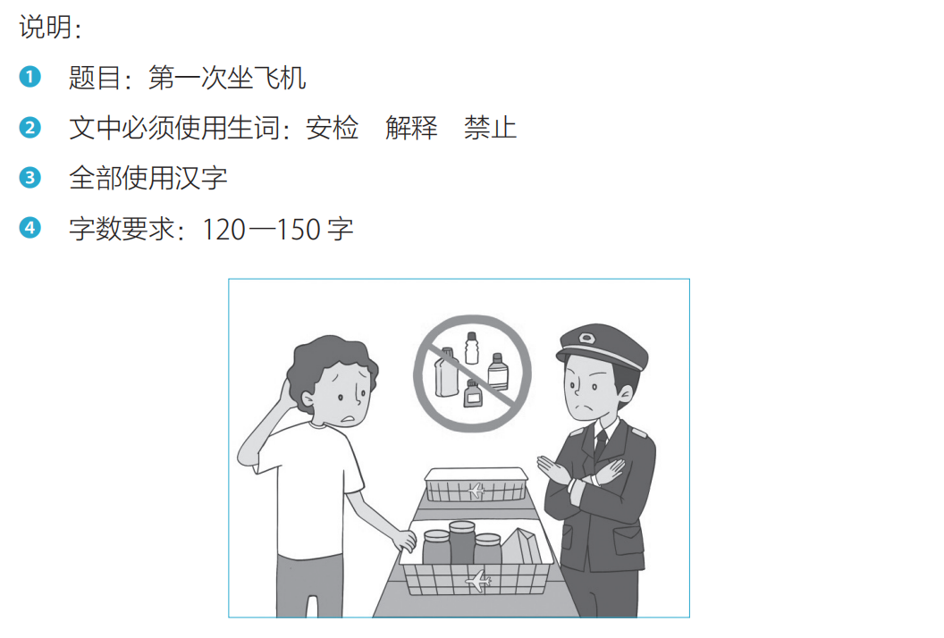
作文（二） P12

